Slide 1
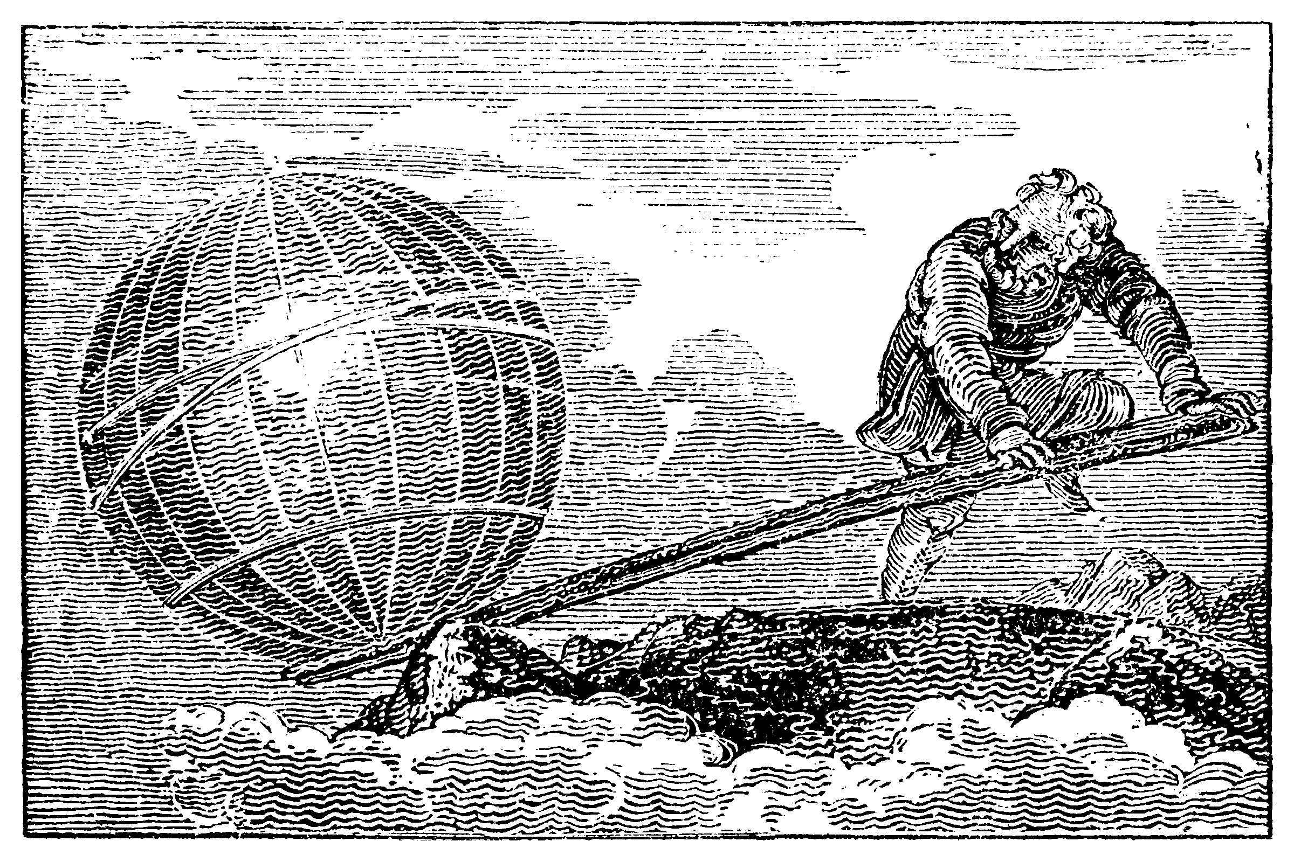
情境导入
“给我一个支点，我可以撬动整个地球。”

Slide 2
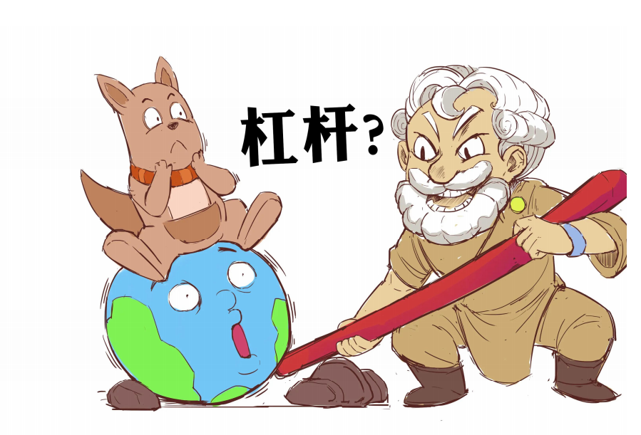
第十一章 简单机械和功
11.1 杠杆（第一课时）

Slide 3
学习目标
1. 知道什么是杠杆,能从常见的工具中认出杠杆。
2. 通过观察和实验了解杠杆的结构,熟悉有关杠杆的名词:支点、动力、阻力、动力臂、阻力臂。
3. 理解力臂的概念,会画杠杆的动力臂和阻力臂。

Slide 4
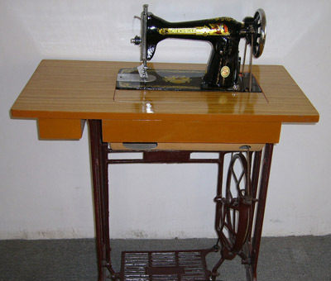
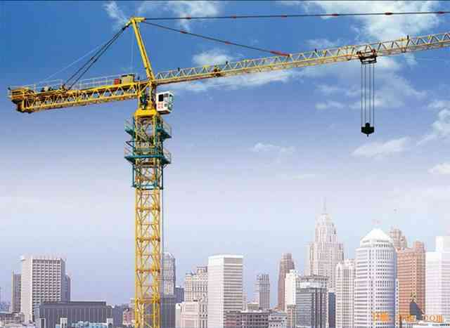
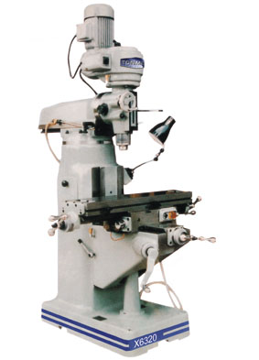
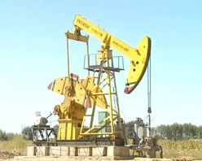
情境导入
复杂机械都是由简单机械组成的

Slide 5
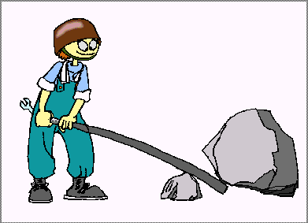
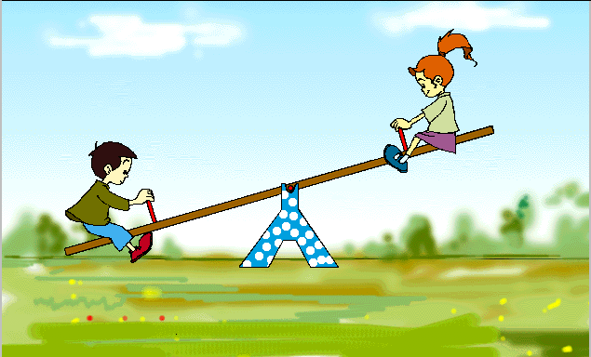
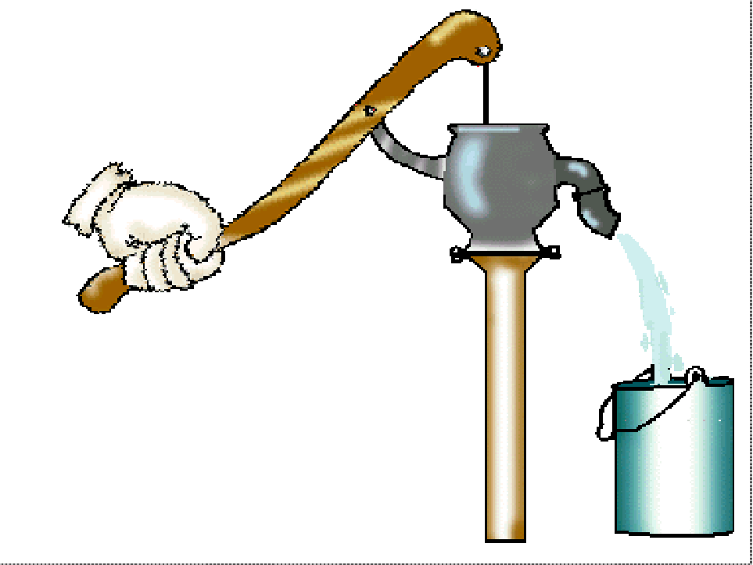
新课教学
这三个用具有什
么共同特点

Slide 6
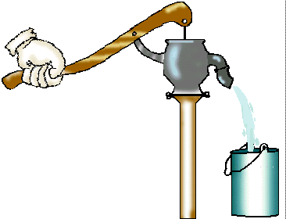
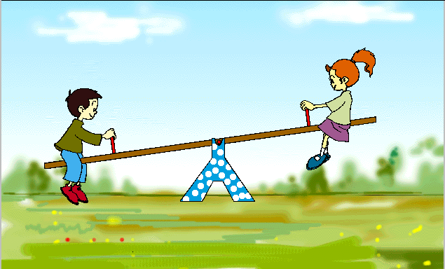
新课教学
一、杠杆
1.定义：一根硬棒在力的作用下如果能绕着固定点转动，这根硬棒就叫做杠杆

Slide 7
新课教学
木棒在撬石头的过程中时怎样运动的？
阻力作用线
F₁动力
使杠杆转动的力
杠杆绕着转动的固定点
O支点
L₂阻力臂
L₁动力臂
  支点到阻力作用线的距离
支点到动力作用线的距离
动力作用线
F₂阻力
阻碍杠杆转动的力

Slide 8
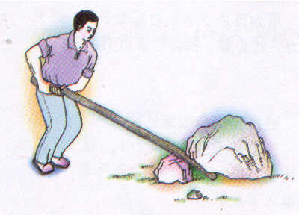
新课教学
二、杠杆的五个要素：
支 点(o)：杠杆绕着转动的点
动 力(F₁)：促使杠杆转动的力
阻 力(F₂)：阻碍杠杆转动的力
动力臂(L₁)：从支点到动力作用线的垂直距离
阻力臂(L₂)：从支点到阻力作用线的垂直距离

Slide 9
新课教学
例1：找出下列支点
F₂
F₁
F₁
例2：在下图中找出力的作用线
F₂
F₁
F₁

Slide 10
新课教学
怎样画杠杆的力臂
L2
L1
O
L3
F3
F2
F1
画杠杆力臂的方法：
一找支点 二画线（力的作用线）三定距离（力臂的长）
力臂是从支点到力的作用线的垂直距离。

Slide 11
议一议:
新课教学
现实生活中，你还能举出哪些杠杆的实例呢？

Slide 12
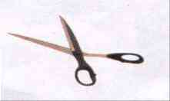
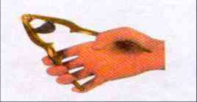
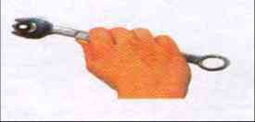
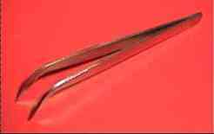
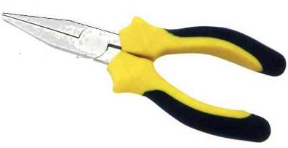
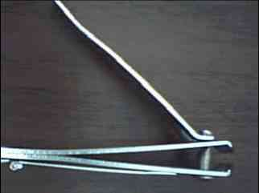
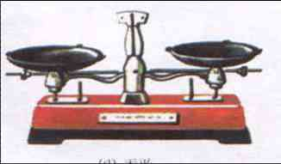
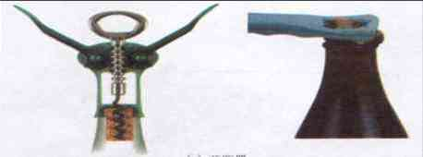
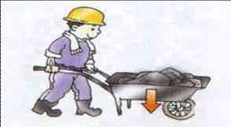
应用举例
新课教学

Slide 13
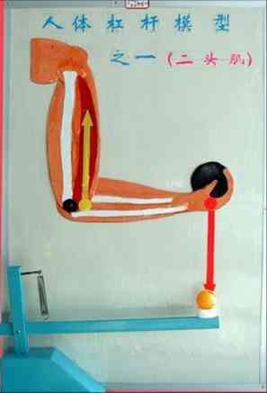
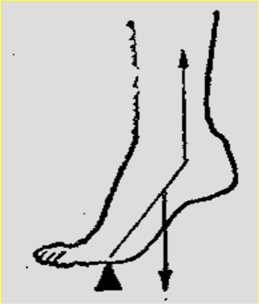
新课教学
当曲肘把重物举起来的时候，手臂也是一个杠杆(如图)。肘关节是支点。
当你抬脚跟的时候，是脚跟后面的肌肉在起作用，脚尖是支点，这实际上也是一个杠杆(如图)。

Slide 14
重点提示
新课教学
动力、阻力都是杠杆受到的力！
所以:支点、动力作用点、阻力作用点都在 ____上！
正确判断阻力的方向!
力臂是指支点到力的作用线的 _____距离!
杠杆
垂直

Slide 15
新课教学
F₁
B
画出图中各力的力臂
A
F₂
F₁
B
O
A
F₂
（1）找出支点的位置
L₁
（2）沿动力、阻力的作用方向将力的作用线画出
O
L₂
（3）从支点作动力、阻力
作用线的垂线

Slide 16
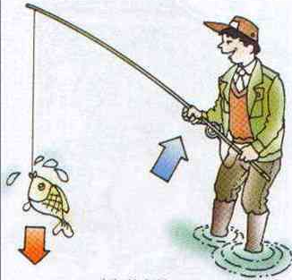
例题：画出下图杠杆的支点、动力、阻力、动力臂、阻力臂
新课教学
F₂
F₁
L₁
O
L₂

Slide 17
新课教学
想一想
画出图中杠杆各力的力臂
L₁
F₁
O
L₂
O
F₂
F₂
L₁
L₂
F₁

Slide 18
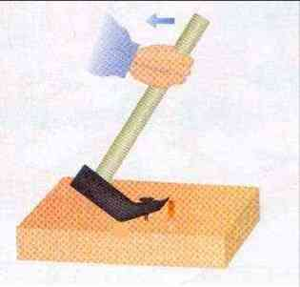

练一练：画出它们的支点、动力、阻力、动力臂、阻力臂
新课教学
F₁
F₁
L₁
L₂
O
O
F₂
L₂
L₁
F₂

Slide 19
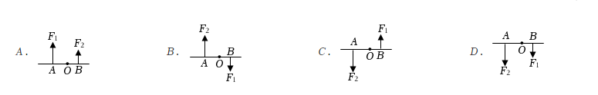

课堂练习
1.如图是实验常用的试管夹，O是支点，使用时用力向下按图示按压处可打开试管夹。下列能正确表示使用该试管夹时的杠杆示意图是

Slide 20
课堂练习
2.下列说法中哪些是正确的（ ）
A. 力臂一定在杠杆上
B．作用在杠杆上的动力、阻力方向一定相反
C．力臂是支点到力的作用点的距离
D．力的作用线通过支点其力臂为0

Slide 21
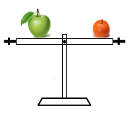
课堂练习
3.如图所示，小华用苹果和桔子来玩跷跷板。她将苹果、桔子分别放在轻杆的左、右两端，放手后，杆马上转动起来。使杆逆时针转动的力是
A. 苹果的重力
B. 橘子的重力
C. 杠对橘子的支持力
D. 苹果对杠的压力

Slide 22
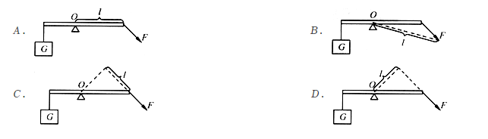
课堂练习
4.如图所示的杠杆中，所画F力臂正确的是（ ）

Slide 23
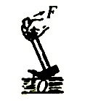


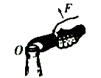
课堂小结
一、杠杆
图例 | 撬棒撬石头 | 跷跷板 | 羊角锤拔钉子 | 起子开瓶盖
图例分析 | 人用力向下压撬棒，使其绕O点转动，可以将大石头向上撬起 | 小男孩用力向下压跷跷板，使其绕O点转动，可以将小女孩托起来 | 羊角锤夹住钉子，用力使羊角锤绕着O点转动，可以拔出钉子 | 将开瓶起子卡在瓶盖下，再向上用力，瓶盖被掀起
共同特点 | 撬棒、跷跷板、羊角锤、起子都是“硬”的都在力的作用下绕着固定点（图中的O点）转动
（1）定义：物理学中，将在力的作用下可绕一固定点转动的硬棒称为杠杆。（2）杠杆可以是直的，也可以是弯的，但它一定是硬棒，即不能变形的棒

Slide 24
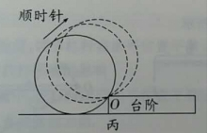
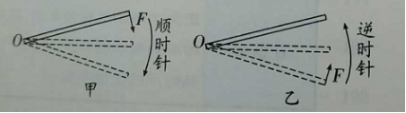
课堂小结
【注意】一个物体要称为杠杆需要满足两个条件：（1）能绕一固定点转动，如图甲所示的杠杆在力的作用下可以绕O点顺时针转动，如图乙所示的杠杆在力的作用下可以绕O点逆时针转动。（2）杠杆必须是一根硬棒，“硬”是指不会发生明显形变，“棒”泛指有一定的长度，但不一定是直的。如图丙所示，将一个轮子推上台阶，可以将轮子看成是一个绕O点顺时针转动的杠杆。
在日常生活中，杠杆的实例有筷子、指甲刀、夹子、剪刀等。许多不是杠杆的物体，例如独轮车、红酒开瓶器等都可以抽象为杠杆模型进行研究。

Slide 25
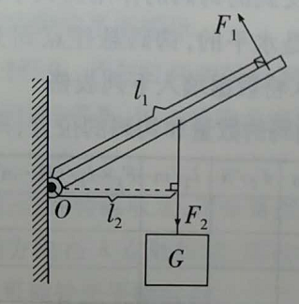
课堂小结
二、杠杆的五要素
杠杆的五要素 支点：杠杆绕着转动的固定点，即图中的O点。动力：使杠杆转动的力，即图中的F1.阻力：阻碍杠杆转动的力，即图中的F2。动力臂：支点到动力作用线的距离，即图中的L1。阻力臂：支点到阻力作用线的距离，即图中的L2。要弄清动力臂和阻力臂，首先要弄清“力的作用线”的概念。经过力的作用点，沿着力的反向所引的直线叫力的作用线。力臂就是从支点到力的作用线的距离。

Slide 26
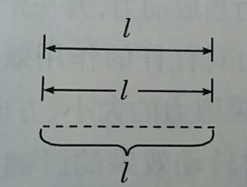
课堂小结
三、杠杆的动力臂、阻力臂的画法
动力臂、阻力臂的画法是本节中的重点、难点之一。 有力臂的定义可知，力臂是支点到力的作用线的距离，实际上和同学们在几何中学过的“点到直线的距离”的画法一样。这里的点就是支点，直线就是力的作用线。 画力臂的步骤： （1）找点：首先在杠杆上找到支点O； （2）画线：分别画出动力作用线和阻力作用线，例的作用线是指通过李的作用点与力的方向相同的直线；（延长部分通常用虚线表示） （3）作垂线段：从支点O分别向动力作用线和阻力作用线引垂线，画出垂足，并标上垂直符号，从支点到垂足的距离就是力臂。力臂通常用实线两端加箭头来表示，并在旁边（或在实线中间断开处）标上字母L1或L2。如果力臂在杠杆上，也就是跟杠杆重合时，一般用虚线表示，并用大括号标出。力臂的三种表示如图所示。无论何种表示方法，表示力臂的线段或大括号，起点是支点，终点是垂足。
具体操作：使直角三角尺的一条直角边跟力的作用线重合，沿力的作用线平移三角尺直到另一条直角边对支点O，即可通过这一边画垂线了。

